Slide 1


Reunião com os hospitais prioritários: NOTIFICAÇÃO DE surtos infecciosos e cadastro das ccih
VIGILÂNCIA SANITÁRIA DO ESTADO
Gerencia de estabelecimento de Saúde
Coordenação Estadual de Controle de Infecção
2021

Slide 2
o que vamos conversar.....
Orientações para Notificação de surtos Infecciosos em serviços de Saúde
Formulários para Notificação de Surtos
Formulário para cadastro Nacional dos serviços de Controle de Infecção

Slide 3
O que já conversamos......
Resultados da avaliação de Segurança do Paciente...
Apresentação do novo Sistema LimeSurvey
Apresentação dos formulários para notificar as IRAS
Avaliação do Gerenciamento de uso de antimicrobianos no Piauí
Programa de Controle de Infecção Hospitalar....
Vigilância Epidemiológica das IRAS
Vídeos tutoriais dos formulários de notificação das IRAS, enviados para as CCIHs

Slide 4

PEPCIRAS: 2019 - 2022
Objetivos Específicos
Fortalecer o Sistema Nacional de Vigilância Epidemiológica das IRAS;
Fomentar a redução, em âmbito estadual, das Infecções Relacionadas à Assistência à Saúde prioritárias (associadas a dispositivos invasivos e pós-cirúrgicas);
Contribuir para a prevenção e controle da disseminação da resistência antimicrobiana em serviços de saúde;
Investigar casos de surtos e agregados nos serviços de saúde;
Fortalecer o Programa Estadual de Prevenção e Controle de Infecção Relacionada à Assistência à Saúde – PEPCIRAS/PI 2019/2022.

Slide 5
POR QUE NOTIFICAR surtos infecciosos???
A ocorrência de surtos infecciosos nos serviços de saúde indica que a população está sob risco e pode representar ameaças à saúde pública, tornando necessária a adoção de ações rápidas e efetivas para sua contenção e controle.
A notificação de surtos pelos serviços de saúde é um pilar fundamental do Sistema Nacional pois possibilita a gestão de risco pelas esferas que compõem o sistema, além de fornecer as informações que apontam se o serviço de saúde necessita de apoio ou colaboração para a investigação ou o controle do evento
A vigilância e o monitoramento são imprescindíveis para a detecção oportuna e intervenção rápida na contenção dos surtos infecciosos.

Slide 6
Sistema nacional de vigilância e monitoramento...
O Sistema Nacional de Vigilância e Monitoramento de Surtos Infecciosos em Serviços de Saúde, coordenado pela Gerência de Vigilância e Monitoramento em Serviços de Saúde (GVIMS/GGTES/Anvisa), estabelece os processos para vigilância, investigação, notificação e monitoramento de agravos infecciosos, visando ao aumento da sensibilidade e oportunidade na detecção, ao controle rápido e efetivo e à redução de riscos de surtos infecciosos nos estabelecimentos assistenciais de saúde.

Slide 7
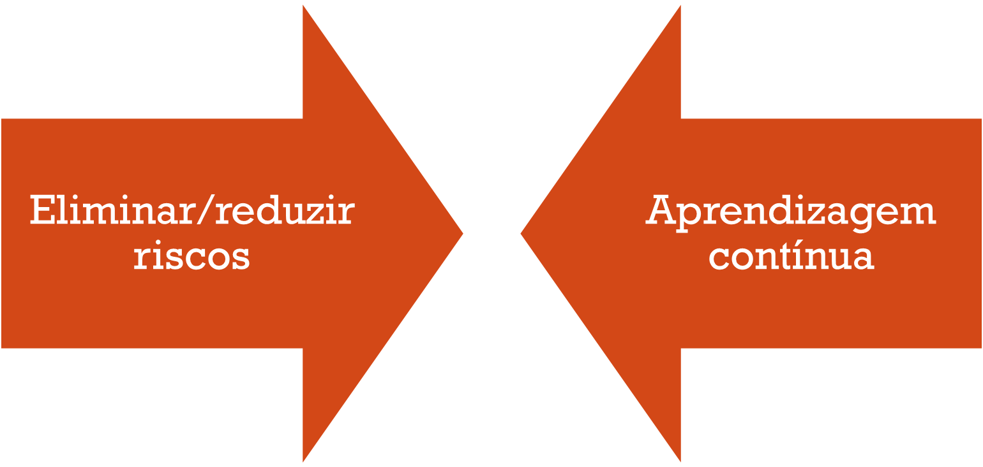
POR QUE NOTIFICAR surtos infecciosos???

Slide 8
Definição de surto infeccioso?????
Surto infeccioso em serviço de saúde pode ser definido como o aumento da ocorrência de casos de infecção acima do limite endêmico (incidência máxima esperada) ou confirmação da ocorrência de um caso por microrganismo de relevância epidemiológica que não havia sido anteriormente identificado no serviço de saúde.

Slide 9
qual o sistema ????
LimeSurvey
Plataforma simples, exclusivo da ANVISA....
Gera relatórios gerenciais simples.. .
Não pode ser acessado por pessoas de fora da ANVISA.
Após o envio do formulário pelo serviço de saúde, a ficha não poderá ser retificada...
O serviço de saúde deverá imprimir e salvar em PDF ou queXML pdf, após o envio para a ANVISA;
Manter o arquivo disponível para consulta futura pela Visa local.

Slide 10
Prazo para NOTIFICAR.....
Os surtos infecciosos em serviços de saúde, suspeitos ou confirmados, devem ser notificados em até 72 horas após a identificação do evento. A notificação deve ser feita, mesmo se não houver diagnóstico laboratorial

Slide 11

O que NOTIFICAR no Sistema?
a 1ª identificação de microrganismo multirresistente no serviço de saúde (colonização ou infecção);
surtos de infecção ou colonização por microrganismos multirresistentes;
eventos infecciosos epidemiologicamente relevantes em serviços de saúde;
surtos de agentes inusitados ou agentes comunitários de transmissão hospitalar;
casos, suspeitos ou confirmados, de Candida auris;
infecções por micobactéria de crescimento rápido relacionadas a procedimentos em serviços de saúde.

Slide 12

O que NÃO NOTIFICAR no formulário .....
Situações endêmicas, sazonais ou com tendências de aumento ao longo do tempo (exemplo: dados de notificações de IRAS mensais);
Aumento de colonização ou contaminação ambiental; .
surtos de origem comunitária sem transmissão no serviço de saúde.
Surtos não infecciosos ou envolvendo agentes de notificação compulsória, devem seguir as orientações de notificação definidas pelos seus respectivos órgãos responsáveis

Slide 13


Slide 14
IMPORTANTE ENTENDER...
Para realizar a notificação dos surtos em serviço de saúde acesse o formulário no endereço eletrônico:
https://pesquisa.anvisa.gov.br/index.php/359194?lang=pt-BR.
O formulário de notificação não permite alterações após seu envio......
O notificador deve preencher os dados iniciais (em ate 72 horas após identificação do evento),
Realizar as atualizações de acordo com o decorrer do evento ou de sua investigação...
Clicar no botão RETOMAR MAIS TARDE para salvar as informações inseridas...
A NOTIFICAÇÃO só deverá ser enviado após a conclusão do evento

Slide 15
Preenchimento do formulário de notificação
1. Dados do local do evento
Nessa parte do formulário devem ser inseridas as informações referentes ao local de ocorrência do surto: Estado, município, nome do serviço de saúde, CNES ou CNPJ do serviço, telefone e nome do responsável pela notificação.
2. Identificação do evento – Tipo de surto que será notificado:
2.1 – 1º identificação de microrganismos multirresistentes no serviço de saúde (colonização ou infecção)
..... Selecionar essa opção se for caso ou agregado de casos de infecção ou colonização, , com confirmação laboratorial, por um MR que ainda não havia sido identificado no seu serviço
2.2 - Surtos de infecção ou colonização por microrganismos multirresistentes
....... se houver um aumento de casos não esperado ou não usual (acima do limite endêmico) de pacientes infectados ou colonizados, relacionados entre si no tempo e no espaço, que apresentem confirmação laboratorial para microrganismos multirresistentes.
Ex: Infecções prioritárias (IPCS,ITU,ISC, etc.)

Slide 16
2.3 - Evento infeccioso epidemiologicamente relevante em Serviço de Saúde
Surto de infecções semelhantes (mesmo diagnóstico etiológico ou sindrômico) numa unidade ou num grupo específico de pacientes, como por exemplo, pacientes submetidos a cirurgias de catarata; ou aumento de pneumonias associadas à ventilação mecânica em unidade de terapia intensiva etc.
Microrganismo novo na epidemiologia do país ou com forma de transmissão desconhecida. Não é obrigatório que o microrganismo apresente perfil de resistência.
Ocorrência da mesma infecção entre pacientes e profissionais de saúde.
Surto ou agregado de casos que resultou em óbito de pacientes hospitalizados.
Surto de infecções relacionadas a um determinado dispositivo invasivo ou topografia específica.

Slide 17
2.4 - Surtos de agentes inusitados ou agentes comunitários de transmissão hospitalar
Os surtos de COVID-19 de transmissão intra-hospitalar do SARS-CoV-2 devem ser notificados nesse campo da “Classificação inicial do evento”.
Agente inusitado pode ser caracterizado como agente etiológico de IRAS não identificado anteriormente por série histórica (no serviço de saúde ou unidade de internação hospitalar) em procedimento de vigilância laboratorial.
Ex.: Raoultella ornithinolytica, Elizabethkingia meningoseptica, Flavobacterium meningosepticum , etc.
Devem ser notificados também os surtos por agentes comunitários de transmissão hospitalar,
Ex.: patógenos causadores de infecções respiratórias (Adenovírus, Bordetella pertussis (Coqueluche), Clostridium diphteriae (Difteria), Haemophilus influenzae (doença invasiva por hemófilus), Mycobacterium tuberculosis (Tuberculose), Neisseria meningitidis (Doença Meningocócica), Rinovírus, Sarampo, SARS-CoV, SARS-CoV-2 (COVID-19), Varicela, Varicela-zoster), infecções gastrointestinais (E. coli, Clostridioides difficile, Salmonella spp.,), infecções de transmissão parenteral (Vírus da Hepatite C (HCV), Vírus da Hepatite B (HVB),

Slide 18
2.5 - Cândida auris
Os casos suspeitos ou confirmados de C. auris devem ser notificados nessa opção.
O encaminhamento de isolados para a Rede Nacional para identificação de Candida auris em serviços de saúde deve seguir as orientações da NT GVIMS/GGTES/ANVISA nº 11/2020, disponível em:
https://www.gov.br/anvisa/pt-br/centraisdeconteudo/publicacoes/servicosdesaude/notas-tecnicas/nota-tecnica-gvims_n-11_2020_orientacoes_candida-auris_21-12-2020.pdf/view
2.6 – Microbactéria de crescimento rápido
Devem ser notificados os surtos de micobactéria de crescimento rápido (Complexos Mycobacteroides abscessus, Mycobacteroides chelonae ou Mycolicibacterium fortuitum) relacionados a procedimentos em serviço de saúde.

Slide 19
Preenchimento do formulário de notificação
Após selecionar a classificação, proceder com o preenchimento dos demais campos de identificação do evento:
Microrganismo envolvido;
Topografia ou sítio de vigilância;
Procedimento(s) ou condição(ões) envolvido(a)(s);
Principal(is) unidade(s)/setor(es) acometido(s) pelo evento
Data do início do evento;
Número de expostos: indicar o número de indivíduos que provavelmente foram expostos
ao mesmo agente etiológico
Número de casos suspeitos: informar o número total de casos suspeitos, informar 0 (zero) caso não tenha a informação
Número de casos confirmados: considera-se como casos confirmados os casos de infecção e de colonização confirmados por diagnóstico laboratorial;
Número de infecções: informar o número total de infecções confirmadas por diagnóstico
laboratorial.
Número de colonizações: informar o número total de colonizações confirmadas por diagnóstico laboratorial.
Número de óbitos: informar os óbitos totais (dos casos suspeitos + dos confirmados).

Slide 20
3. Informações do evento
Essa etapa do formulário tem o objetivo de fornecer aos entes do Sistema Nacional de Vigilância de Surtos (CECIH, CDCIH, CMCIH e Anvisa) uma visão geral do evento, substituindo o relatório parcial de investigação.
4. Informações da investigações
Informar qual a situação atual do caso
Caso o serviço de saúde tenha recebido apoio na investigação do evento, informar qual instituição apoiou a investigação
Após preenchimento de todos os campos, caso o evento esteja encerrado, selecionar a opção ENVIAR no final do formulário e imprimir ou salve em PDF o questionário
Se o evento ainda estiver em andamento, ou a investigação ainda estiver em curso, selecionar a opção “Retornar mais tarde”, nessa caso, as informações inseridas serão salvas e a notificação poderá ser atualizada/alterada sempre que preciso.

Slide 21
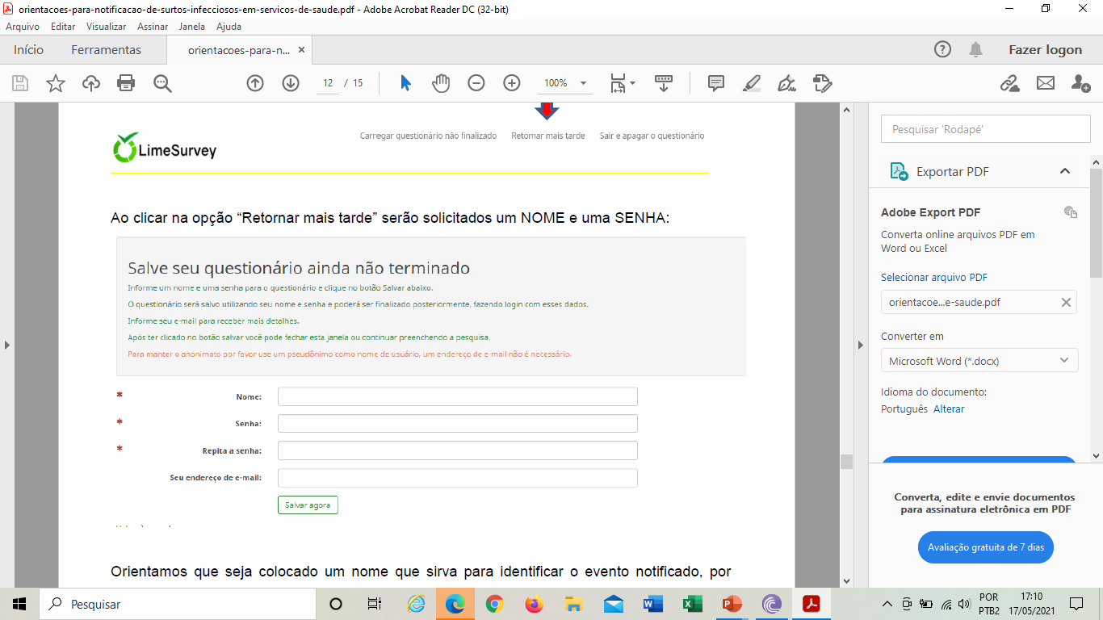

Slide 22
NOSSAS METAS
Aumentar número de CCIH cadastrados na Anvisa;
Aumentar o número de serviços de saúde com notificação regular no Limesurvey;
Aumentar o número de serviço de saúde que notificam IRAS;
Aumentar os números de notificações, sobretudo surtos infecciosos.

Slide 23
ALGUMAS CONSIDERAÇÕES FINAIS
A prática da notificação contribui para a construção de um ambiente coletivo de aprendizagem;
Utilização de ferramentas de gestão de risco e metodologias de investigação de surtos geram um caminho exitoso;
O que se busca é a adesão de todos às boas práticas de segurança do paciente.

Slide 24

PARA REFLETIR...
Nós não podemos mudar a condição humana, mas podemos mudar a condição em que o homem trabalha.
(James Reason)

Slide 25


CANAIS DE COMUNICAÇÃO
divisa.gces@saude.pi.gov.br
Grupo WhatsApp

